Slide 1
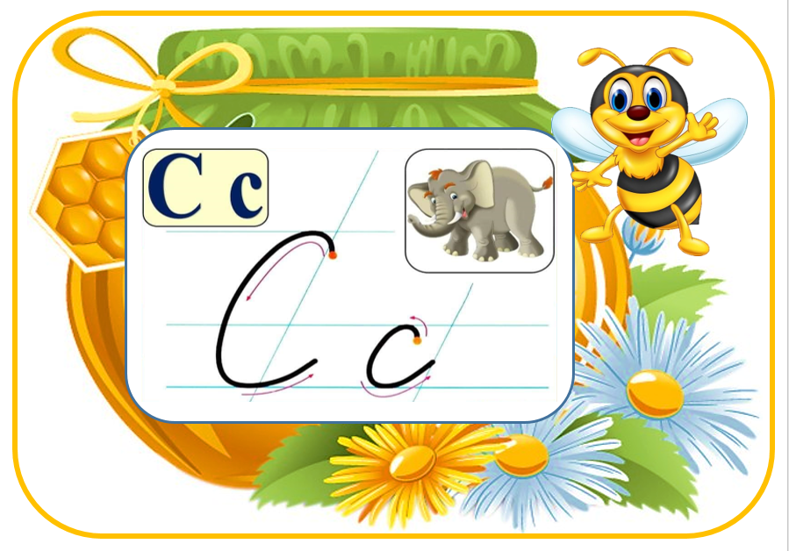
Навчання грамоти
Письмо
Букварний період
Урок 32
Написання великої букви С. Письмо складів, слів і речень з вивченими буквами

Slide 2

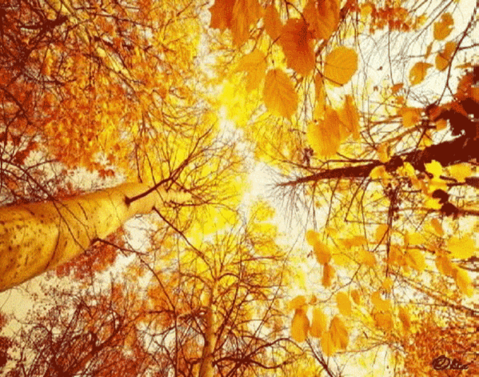


Організація класу
Вже закінчилась перерва
І дзвенить для всіх дзвінок.
Всі зібралися у класі?
Починаємо урок.

Slide 3
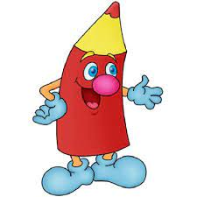
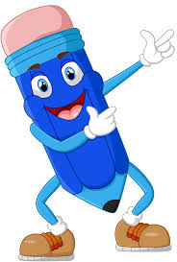

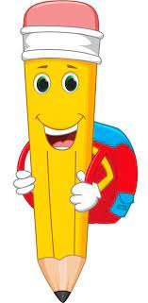
Очікування від уроку
Буде цікаво!
Все буде легко!
Відчую почуття успіху!
Отримаю гарні емоції

Slide 4
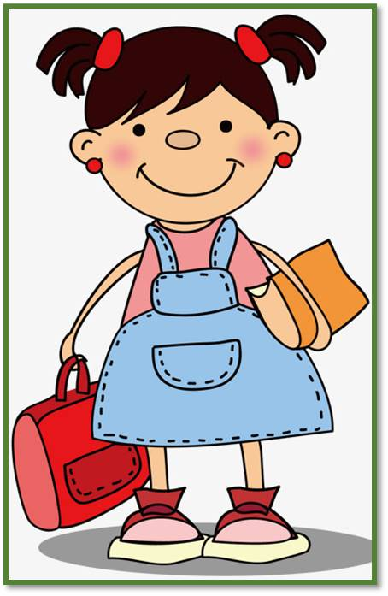
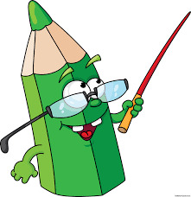
Повідомлення теми уроку
Здивувалось сонечко на маленьку Сонечку,
Сонечка умита, Сонечка одіта,
Чисті черевички, у косичках стрічки.
Усміхнулось сонечко до малої Сонечки.
Сьогодні на уроці письма ми навчимося
писати велику рукописну букву С.
Будемо писати склади, слова і речення
з вивченими буквами,
відшукаємо на малюнку слова з буквою с.

Slide 5

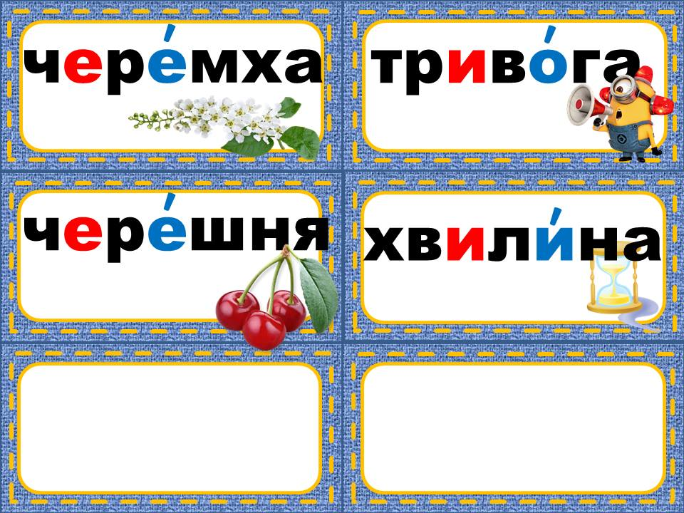
Словникова робота
Що ти знаєш про звуки [с] і [с’]? Назви слова зі звуком [с] на початку, всередині, в кінці слова.
Сік оса
серветка
сливовий
смородиновий
Сіма Соломія

Slide 6
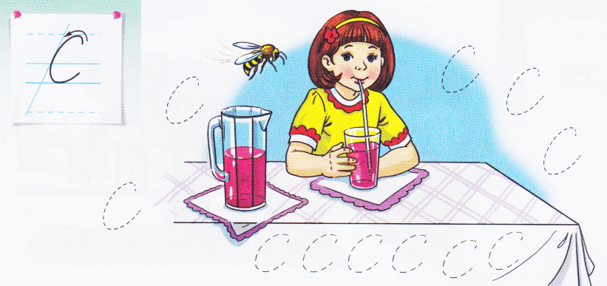
Хто зображений на малюнку? Що робить дівчинка?
Яка комаха над нею літає? Чому вона прилетіла? Який сік п'є дівчинка? Які соки ти любиш? Яка їх користь? Придумай ім'я дівчинці на букву С.
Розглянь малюнок вгорі сторінки зошита
Розглянь велику рукописну букву С. Наведи на малюнку великі півовали.
Сторінка
37

Slide 7
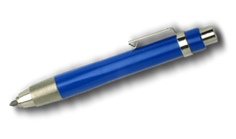

Написання великої букви С.
З яких елементів вона складається?

Slide 8

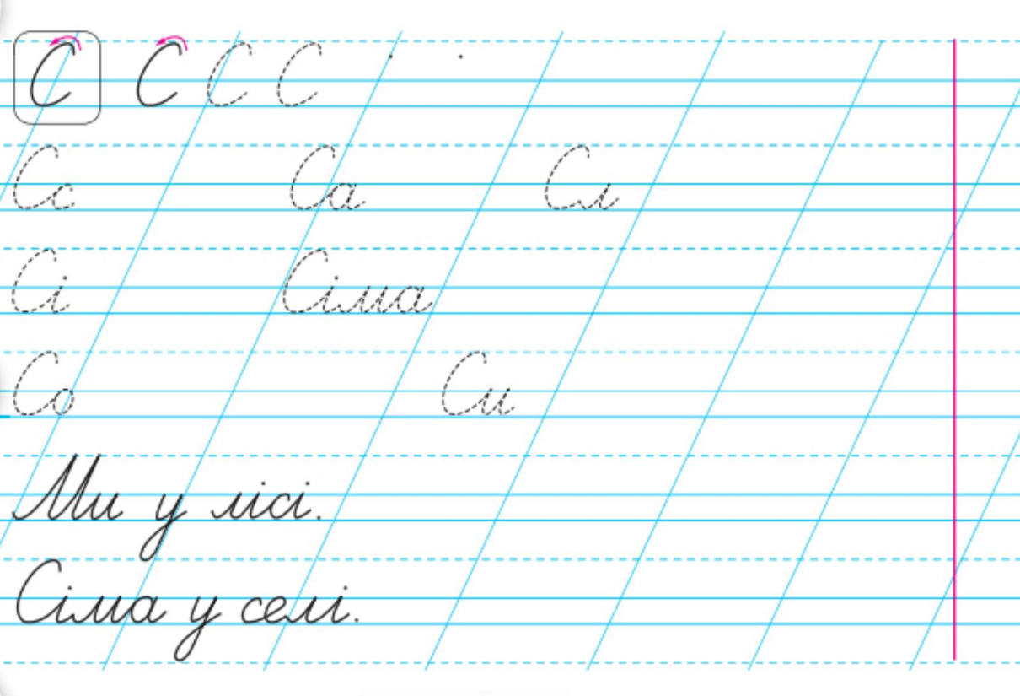

Визнач, яку букву ти напишеш у першому рядку.
Напиши за зразком.
Сторінка
37

Slide 9
Визнач, які букви ти напишеш у другому рядку.
Напиши за зразком.
Сторінка
37

Slide 10
Прочитай, які склад і слово ти напишеш у третьому рядку. Поділи слово на склади. Постав наголос. Напиши за зразком.
.
.
.
.
.
Сторінка
37

Slide 11
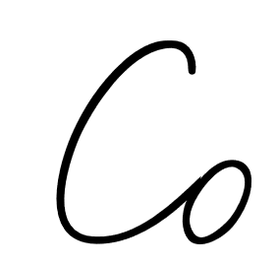
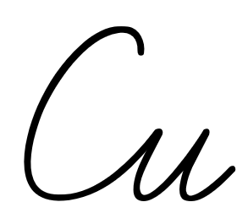
Прочитай, які склади ти напишеш у четвертому рядку. Напиши за зразком.
.
.
.
.
Сторінка
37

Slide 12

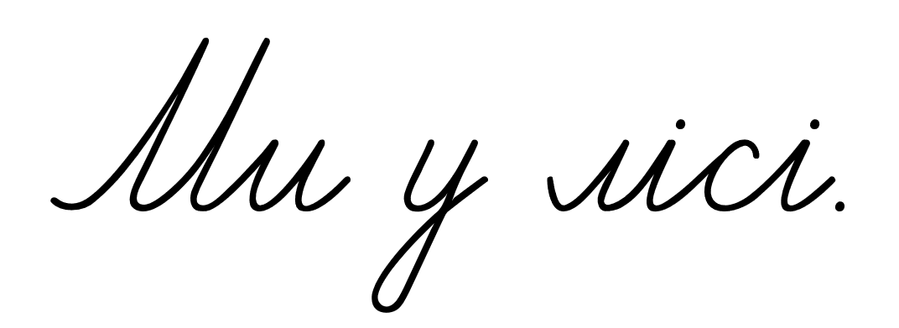
Прочитай речення в передостанньому рядку. Поділи слово на склади. Постав наголос. Напиши за зразком.
.
.
.
.
Сторінка
37

Slide 13
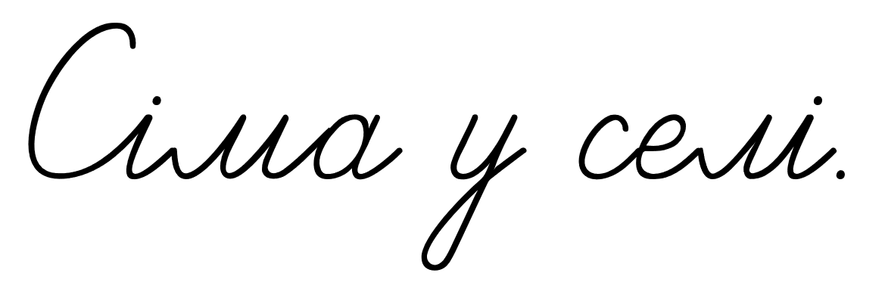
Прочитай речення в останньому рядку. Поділи слово на склади. Постав наголос. Напиши за зразком.
.
.
.
.
Сторінка
37

Slide 14
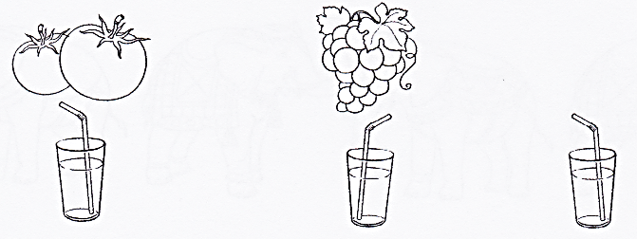
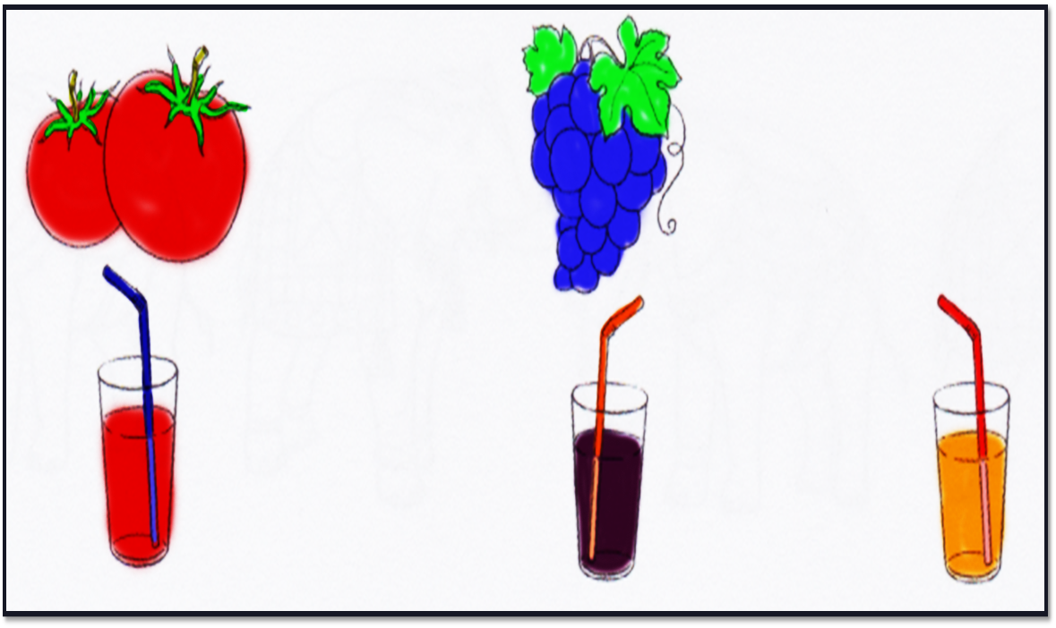
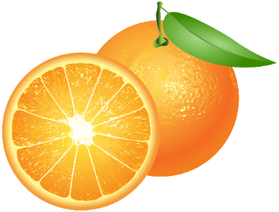
Розглянь завдання внизу сторінки зошита
З яких плодів зроблено сік? Пригадай, якого кольору зображені плоди й соки з них. Зафарбуй відповідним кольором. Домалюй плід для останньої склянки соку
Зошит.
Сторінка
37

Slide 15

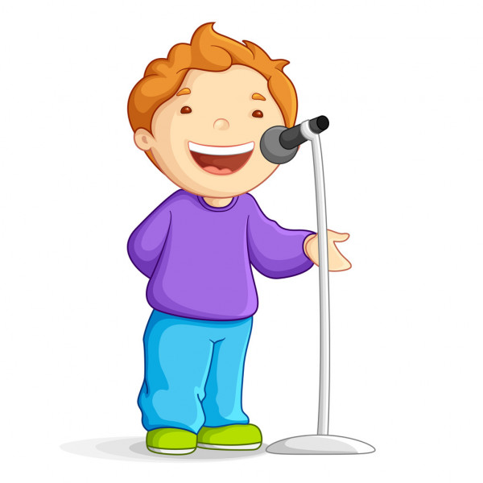
Вправа «Мікрофон»
Яку букву вчилися писати?
Для чого потрібна велика буква?
Назви слова, які починаються з великої букви С.

Slide 16
Рефлексія «Мій олівець»
Було цікаво!
Все було легко!
Маю почуття успіху!
Готовий/готова до нових знань

